Slide 1

Психологические защиты
Особенности развития на разных возрастных этапах

Slide 2

Я-концепция
Я-концепция - Совокупность всех представлений человека о себе, сопряженная с их оценкой.
Установки, направленные на самого себя, составляют:
образ Я-представление индивида о самом себе;
самооценку - эмоционально окрашенную оценку этого представления;
потенциальную поведенческую реакцию - те конкретные действия, которые могут быть вызваны образом Я и самооценкой.

Slide 3
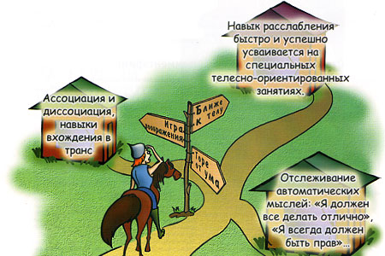
Защитные механизмы
Защитные механизмы выполняют функцию сохранения целостности Я - концепции, исключая или искажая информацию, которая расценивается субъектом как неблагоприятная и разрушающая первоначальное представление о себе.
Включаются в тот момент, когда достижение цели конструктивным и прямым способом не может быть осуществлено.
Они являются способом организации частичного или временного психического равновесия, необходимых для выработки реальных способов преодоления фрустрации.

Slide 4

Содержательные характеристики типологий психологической защиты

Slide 5
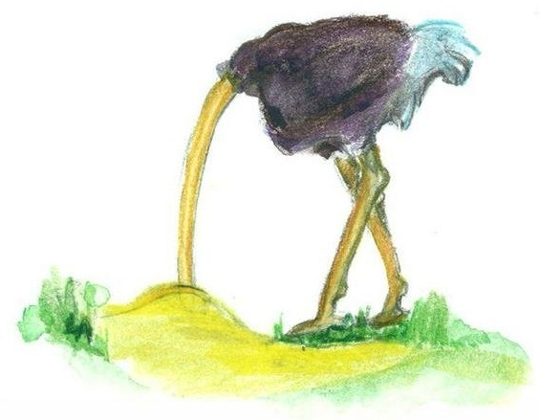
Отрицание
Не замечай этого
личность либо отрицает некоторые фрустрирующие, вызывающие тревогу обстоятельства, либо какой-либо внутренний импульс или сторона отрицает самое себя.
Особенности защитного поведения: эгоцентризм, внушаемость и самовнушаемость, общительность, стремление быть в центре внимания, оптимизм, непринужденность, дружелюбие.
Умение внушить доверие, уверенная манера держаться, жажда признания, самонадеянность, жалость к себе, обходительность, готовность услужить, аффективная манера поведения, пафос, легкая переносимость критики и отсутствие самокритичности.

Slide 6


Вытеснение (подавление)
Не помни об этом
вытеснение неприемлемого желания или конфликтной ситуации в область подсознательного, сокрытие их декларированием ложных мотивов, особенно, если ситуация порождает страх, отвращение, стыд, чувство вины
Вытесненные (подавленные) импульсы, не находя разрешения в поведении, тем не менее сохраняют свои эмоциональные и психо-вегетативные компоненты.
вытесняются многие свойства, личностные качества и поступки, не делающие личность привлекательной в собственных глазах себя и в глазах других, например, завистливость, недоброжелательность, неблагодарность

Slide 7
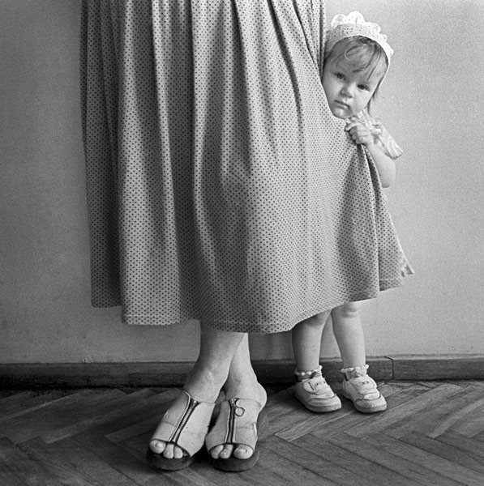
Регрессия
Плачь об этом
некоторые ситуации тревоги, страдания могут приводить человека к снижению уровня адекватного поведения до детских форм (капризы, максимализм, мечтательность).
личность, подвергающаяся действию фрустрирующих факторов, заменяет решение субъективно более сложных задач на относительно более простые и доступные в сложившихся ситуациях.
импульсивность и слабость эмоционально-волевого контроля

Slide 8
Компенсация
Постарайся приобрести это
бегство или полный уход в определенную деятельность, которая становится доминирующей в ущерб основным занятиям
попытках найти подходящую замену реального или воображаемого недостатка, дефекта нестерпимого чувства другим качеством, чаще всего с помощью фантазирования или присвоения себе свойств, достоинств, ценностей, поведенческих характеристик другой личности

Slide 9
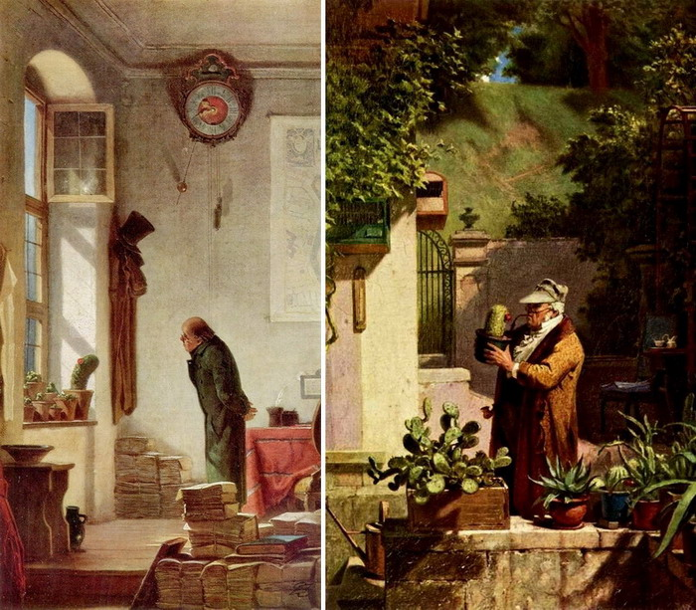
компенсация

Slide 10

Проекция
Обвини это
неосознаваемые и неприемлемые для личности чувства и мысли локализуются вовне, приписывается другим людям и таким образом становятся как бы вторичными.
Негативный, социально малоодобряемый оттенок испытываемых чувств и свойств, например, агрессивность нередко приписывается окружающим, чтобы оправдать свою собственную агрессивность или недоброжелательность, которая проявляется как бы в защитных целях

Slide 11
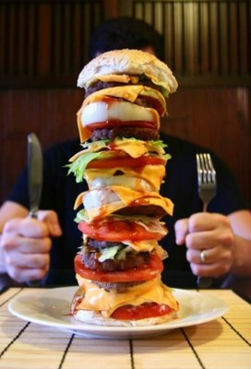
Замещение
Напади на что-то, заменяющее это
разрядка подавленных эмоций (как правило, враждебности, гнева), которые направляются на объекты, представляющие меньшую опасность или более доступные, чем те, что вызвали отрицательные эмоции и чувства.
Например, открытое проявление ненависти к человеку, которое может вызвать нежелательный конфликт с ним, переносится на другого, более доступного и неопасного.
В большинстве случаев замещение разрешает эмоциональное напряжение, возникшее под влиянием фрустрирующей ситуации, но не приводит к облегчению или достижению поставленной цели, В этой ситуации субъект может совершать неожиданные, подчас бессмысленные действия, которые разрешают внутреннее напряжение.

Slide 12


Интеллектуализация (рационализация)
Переопредели, переосмысли это
поиск удобных причин для оправдания невозможности что-то совершить или, наоборот, поиск убедительного обоснования неприемлемого поведения
попытка снизить ценность недоступного для личности опыта.
оказавшись в ситуации конфликта, человек защищает себя от его негативного действия путем снижения значимости для себя и других причин, вызвавших этот конфликт или психотравмирующую ситуацию

Slide 13
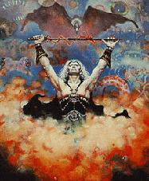
Сублимация (реактивное образование)
Трансформируй это
трансформация в сознании эмоционального отношения к объекту на противоположное: жалость или заботливость могут рассматриваться как реактивные образования по отношению к бессознательной черствости, жестокости или эмоционального безразличия
подъем уровня поведения до уровня высших творческих форм и обращение к искусству, философии, науке, религии не с позиций «ухода в убежище от сложностей мира», но с позиции творческого поиска

Slide 14
Образование механизмов защиты (Р. Плутчик)
Эмоции спонтанное выражение | Результат | Страх и его социализированные формы | Механизмы защиты | Переоценка стимулов
Страх | Обесценивание | Стыд | Подавление | «Мне это незнакомо»
Гнев | Месть, наказание, обесценивание | Страх, стыд | Замещение | «Вот кто во всем виноват»
Радость | Наказание, отвержение | Страх, стыд | Реактивное образование | «Все, связанное с этим, отвратительно»
Печаль | Результат отсутствует. Отвержение | Страх, чувство неполноценности | Компенсация | «Зато я... Все равно я... Когда-нибудь я...»

Slide 15
Образование механизмов защиты
Эмоции спонтанное выражение | Результат | Страх и его социализированные формы | Механизмы защиты | Переоценка стимулов
Принятие | Равнодушие отвержение | Чувство неполноценности | Отрицание | Оценка отсутствует
Отвержение | Отвержение | Страх самонеприятия | Проекция | «Все люди порочны»
Ожидание | Обесценивание | Растерянность, паника, чувство вины | Интеллектуализация | «Все объяснимо»
Удивление | Обесценивание | Чувство вины, страх самостоятельности и инициативы | Регрессия | «Вы обязаны мне помочь»

Slide 16



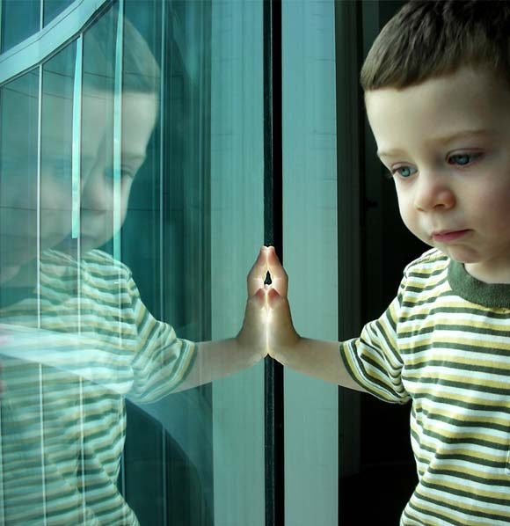
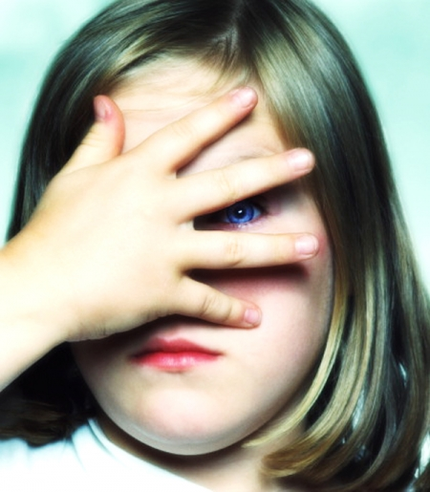
Психологические защиты в возрастном аспекте

Slide 17
Классификация психологических защит в возрастном аспекте (Анна Фрейд)
1-й год жизни. | Альтернатива: доверие — недоверие к миру. Проблема временности. Потребности в безопасности, симбиозе. | Галлюцинации, сновидения. Предпосылки образования защит группы компенсации. В начале второго года появляются отрицание и проекция.
2–3-й годы жизни. | Альтернатива: самостоятельность — нерешительность. Проблема иерархии. Потребности в свободе, автономии, отделении. | Образуются защитные механизмы замещение и подавление.
4–5-й годы жизни. | Альтернативы: предприимчивость — чувство вины и умелость — неполноценность. | Образуются механизмы защиты группы интеллектуализации и группы регрессии.
6–11-й годы жизни. | Проблема территориальности. Потребности в самостоятельном познании мира, компетентности, информированности, значимости.
12–13-й годы жизни. | Альтернатива: полоролевая идентичность — диффузия идентичности и спутанности ролей. Потребности в принятии и самопринятии. | Появление механизмов защиты группы компенсации и реактивного образования.

Slide 18

Механизмы психологических защит при переходе от подросткового к юношескому периоду (Карпов А.Б.)
Подростки используют все виды механизмов психологической защиты, описанные в литературе, но степень их выраженности и преимущественность в использовании существенно зависят от пола испытуемых.
Отрицание, компенсация и замещение, проекция практически в равной степени свойственны всем подросткам.
Девушкам в этом возрасте более свойственна регрессия, компенсация и реактивное образование а юношам – интеллектуализация.
Большая выраженность компенсации у девушек в данной возрастной группе связана с тем, что они более склонны к рефлексии, чем юноши, осознавая собственные недостатки, начинают «работать над собой» с целью развития тех или иных черт характера, демонстрации своих способностей в различных сферах деятельности для получения определенного статуса в группе.

Slide 19

Механизмы психологических защит при переходе от подросткового к юношескому периоду (Карпов А.Б.)
Ведущая роль проекции у юношей и девушек связана с наиболее часто применяемым родителями механизмом воздействия на ребенка — воспитание на примере (родителями применяется как положительный, так и отрицательный пример).
Также подростки (независимо от пола) часто выбирают для себя идеал, пример для подражания, которому они пытаются следовать, перенося на себя желаемые черты его образа.
Регрессивные защитные механизмы более свойственны девушкам – повышенная плаксивость, эмоциональная возбудимость, «зависимое» поведение, поиск социального одобрения, что обуславливает проявление у них регрессии и замещения, как одних из наиболее используемых механизмов.
Для юношей более типично эмоционально-сдержанное поведение с признаками внешней самодостаточности.
Часто они склонны выстраивать свое поведение таким образом, словно проблем не существует, либо демонстрируют излишнюю рассудительность, использование интеллектуальных ресурсов в целях устранения эмоциональных переживаний и чувств, чем и объясняется преимущественное использование ими механизмов отрицания и интеллектуализации.

Slide 20
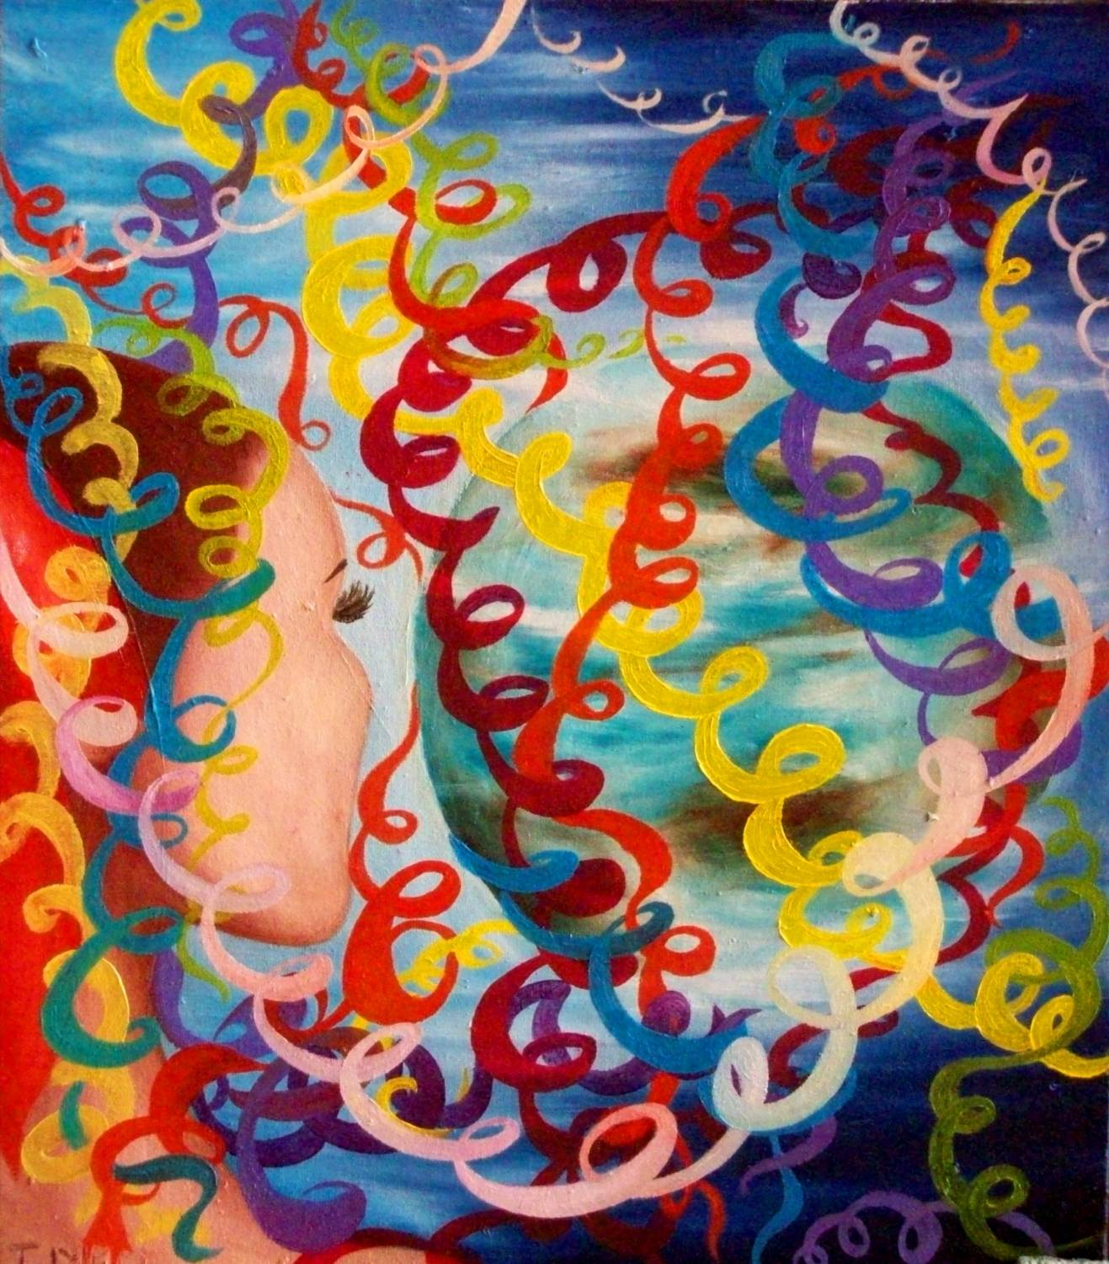
Спасибо за внимание!

